Slide 1
25 agosto 2022
Indici di inoperatività dei depositi
Open Hearing

Slide 2
Indici di inoperatività dei depositi
Fonte normativa
Art.1, comma 1078, legge 30 dicembre 2020, n.178
per i depositi costieri e per i depositi di stoccaggio di capacità inferiore a 10.000 mc, eccettuati i depositi di stoccaggio di GPL, i provvedimenti autorizzativi rilasciati dall’ADM per la gestione dell’impianto in regime di deposito fiscale nonché la licenza fiscale di esercizio di deposito commerciale di prodotti energetici assoggettati ad accisa sono revocati in caso di inoperatività del deposito, prolungatasi per un periodo non inferiore a sei mesi consecutivi e non derivante da documentate e riscontrabili cause oggettive di forza maggiore;;
con provvedimento del direttore dell’ADM sono determinati gli indici specifici da prendere in considerazione ai fini della valutazione della predetta inoperatività in base all’entità delle movimentazioni dei prodotti energetici rapportata alla capacità di stoccaggio e alla conseguente gestione economica dell’attività del deposito;
il provvedimento di revoca è emanato previa valutazione delle particolari condizioni, anche di natura economica, che hanno determinato l’inoperatività del deposito;
la revoca dei provvedimenti autorizzativi o della licenza fiscale di esercizio comporta la decadenza delle autorizzazioni adottate ai sensi dell’articolo 57, comma 1, lettera b), del decreto legge n. 5/2012 e dell’articolo 1, comma 56, lettera a), della legge n. 239/2004.

Slide 3
Indici di inoperatività dei depositi
Normativa e provvedimenti correlati
a) Art.1, comma 1077, legge 30 dicembre 2020, n.178 e Circolare 38/2021
Ripristino del regime di vigilanza fiscale (cd Nulla osta ADM) sulle fattispecie che producono la modifica del soggetto giuridico responsabile dell’esercizio del deposito relativamente ai:
depositi costieri di oli minerali - procedimento autorizzatorio incardinato presso il Ministero della Transizione Ecologica (MiTE);
depositi di stoccaggio di oli minerali, eccettuati gli impianti di GPL, aventi capacità inferiore a metri cubi 10.000 - procedimento autorizzatorio è incardinato presso la Regione.
b) Determinazione Direttoriale Prot.138764/RU del 10 maggio 2020 (Direttoriale e-DAS)
Diretta attuazione dell’art.11 D.L.124/2019 e art.1, comma 958 della legge 205/2017. Definisce la disciplina generale dell’e-DAS.
c) Determinazione Direttoriale Prot.287104/RU del 27 giugno 2022
Estensione dell’e-DAS, tra l’altro, ai carburanti agricoli e agli altri oli minerali trasferiti sfusi, per tutti gli impieghi, inclusi quelli di cui all’articolo 21, comma 13, del TUA, con le modalità previste dalla predetta determinazione e-DAS.

Slide 4
Indici di inoperatività dei depositi
Normativa e provvedimenti correlati
d) Determinazione Direttoriale Prot.426358/RU del 15 novembre 2021
Diretta attuazione dell’art.25, comma 6-ter del TUA. Definisce i requisiti tecnico-organizzativi minimi per lo svolgimento dell’attività di deposito commerciale di benzina o gasolio usato come carburante e, in particolare:
l’indice di rotazione mensile come il rapporto, riferito ad un determinato carburante, tra la quantità estratta in un mese e la capacità complessiva dei serbatoi del deposito dedicati allo stoccaggio del medesimo carburante;
i requisiti tecnico-organizzativi riferiti alla disponibilità ed alla funzionalità del deposito -> articolo 5, comma 2, della DD 426358/21;
i requisiti tecnico-organizzativi rapportati al conto economico previsionale con riferimento alla sostenibilità del piano industriale connesso con la gestione del deposito ed alla redditività dell’attività -> articolo 6, comma 2, della DD 426358/21;

Slide 5
Indici di inoperatività dei depositi
Finalità e struttura
Recepite le indicazioni fornite dalle Associazioni di categoria a seguito dell’open hearing del 3 dicembre scorso.
La determinazione di cui all’articolo 1, comma 1078, della legge n. 178/2020 deve:
identificare chiare condizioni che comportano il configurarsi di situazioni di inoperatività dei depositi fiscali e commerciali;
prevedere adeguate garanzie procedimentali per gli esercenti;
comporre un quadro organico con la disciplina di controllo sulla circolazione e sul deposito delineata con le sopra citate disposizioni, rispetto alle quali la nuova determinazione si configura come norma di chiusura.
Pertanto:
1. Prevista comunicazione di sospensione temporanea dell’esercizio del deposito da parte dell’esercente.
2. Gli indici specifici per la valutazione dell’inoperatività sono considerati solo in assenza della comunicazione di sospensione.
3. L’avvio del procedimento di revoca dell’autorizzazione a deposito fiscale e della correlata licenza di esercizio ex art.23, comma 5, del TUA ovvero di revoca della licenza fiscale ex art.25, comma 1 del TUA e dell’eventuale accessoria autorizzazione ad operare come destinatario registrato è previsto solo qualora sussistano gli indici specifici di cui al punto 2, nel rispetto delle prescrizioni della determinazione.
4. Sono esclusi dall’applicazione della determinazione i depositi di stoccaggio di oli minerali per uso privato, agricolo ed industriale.

Slide 6
Comunicazione di sospensione temporanea dell’esercizio del deposito
Provvedimento all’esame di ADM
Qualora motivate cause esterne, anche di forza maggiore, richiedano la sospensione temporanea dell’esercizio del deposito, l’esercente ne fornisce comunicazione preventiva all’Ufficio delle dogane territorialmente competente, riportando la durata programmata dell’inoperatività e la descrizione delle situazioni, anche di natura economica, che l’hanno procurata.
Verificata la sussistenza delle cause oggettive di inattività, il periodo di sospensione dell’esercizio del deposito ricompreso nella comunicazione dell’esercente è escluso dal computo del termine minimo previsto per procedere alla valutazione di inoperatività.
Durante il periodo di fermata temporanea dell’attività sono sospesi i provvedimenti autorizzativi alla gestione dell’impianto in regime di deposito fiscale, ad operare come destinatario registrato, nonché la licenza fiscale di esercizio rilasciati all’esercente dall’ADM.
Al termine del periodo di sospensione temporanea dell’attività, l’esercente deposito comunica la ripresa dell’operatività all’UD competente che, qualora nulla osti, ripristina l’efficacia della licenza fiscale di esercizio nonché delle predette autorizzazioni.

Slide 7
Indici specifici per la valutazione dell’inoperatività del deposito
Provvedimento all’esame ADM
Al di fuori dei casi di sospensione temporanea denunciati dall’esercente, sono considerati indici specifici sintomatici dell’inoperatività del deposito con riguardo all’entità delle movimentazioni dei prodotti energetici rapportata alla relativa capacità di stoccaggio, rilevata per un periodo non inferiore a sei mesi consecutivi:
a) La constatazione da parte dell’UD competente della persistente assenza dei requisiti tecnico-organizzativi rapportati ai servizi strumentali all’esercizio del deposito -> deposito in «stato di abbandono»;
b) La ripetuta constatazione da parte dell’UD competente della chiusura del deposito e dell’irreperibilità dell’esercente, con conseguente preclusione ad esercitare la facoltà di libero accesso nei depositi prevista dall’articolo 18, comma 2, del TUA;
c) la carenza assoluta di ricezione dei prodotti energetici detenibili nel deposito;
d) l’indice di rotazione mensile inferiore a XXX, per ciascun prodotto energetico detenuto nel deposito ed oggetto di separata contabilizzazione, eccettuati i gas di petrolio liquefatti;
e) la mancata presentazione alla vidimazione ovvero l’omessa tenuta del registro cartaceo di c/s;
f) la mancata presentazione in forma telematica dei dati relativi alle contabilità, laddove prevista in base alla capacità del deposito.

Slide 8
Indici specifici per la valutazione dell’inoperatività del deposito
Provvedimento all’esame ADM – Graduazione dell’azione amministrativa
Nei casi di cui alle lettere a) e b), valutata la sussistenza di gravi ragioni (ad esempio: emissione di e-DAS da deposito in stato di abbandono), l’UD competente sospende la licenza fiscale di esercizio sino alla conclusione del procedimento di revoca.
Nei casi di cui alle lettere c) e d), ADM valuta la gestione economica dell’attività del deposito conseguente alle effettive condizioni di movimentazione riscontrate. Sono presi in considerazione i requisiti specifici rapportati al conto economico previsionale, che l’esercente è tenuto a redigere entro il termine assegnato non inferiore a trenta giorni. Nel medesimo termine, l’UD può acquisire ulteriori elementi istruttori (ad es: bilancio dell’ultimo esercizio, situazione contabile e piano industriale aggiornati, ecc..)
Nei casi di cui alle lettere e) ed f), l’UD competente pone in essere i controlli volti a verificare l’eventuale sussistenza delle condizioni di cui alle lettere da a) a d) e procede in base alla fattispecie eventualmente constatata.

Slide 9
Procedimento di revoca
Provvedimento all’esame ADM
Riscontrata la sussistenza di almeno uno degli indici specifici da a) a d) nonché, nei casi c) e d), anche la risultanza negativa della valutazione della gestione economica dell’attività del deposito o l’inottemperanza dell’esercente alle prescrizioni volte alla valutazione stessa, l’UD competente avvia, previa notifica all’interessato, il procedimento di revoca dei provvedimenti autorizzativi e della licenza fiscale di esercizio relativamente all’impianto risultato inoperativo.
L’esercente può presentare memorie scritte ed idonea documentazione circostanziante le particolari condizioni, anche di natura economica, che hanno determinato l’inoperatività del deposito e comprovante la continuità e la sostenibilità della gestione aziendale. L’UD valuta i documenti prodotti dall’esercente unitamente alla complessiva posizione tributaria rivestita dalla Società.
Qualora le osservazioni presentate dall’esercente siano ritenute non accoglibili, l’UD adotta motivato provvedimento di revoca dell’autorizzazione alla gestione dell’impianto in regime di deposito fiscale e della correlata licenza fiscale di esercizio di deposito commerciale ovvero di tale licenza ed eventuale accessoria autorizzazione ad operare come destinatario registrato.
Ai fini della decadenza delle autorizzazioni rilasciate ai sensi delle disposizioni in materia di installazione ed esercizio di impianti di stoccaggio di oli minerali, l’UD comunica il provvedimento di revoca alla Direzione Accise – Energie e Alcoli, per i depositi costieri, ovvero alla propria Direzione Territoriale, per i depositi di stoccaggio, per la successiva trasmissione del provvedimento di revoca all’organo amministrativo rispettivamente competente del Ministero della transizione ecologica o della Regione.

Slide 10
Vigilanza e coordinamento centrale da parte di ADM
Provvedimento all’esame ADM
L’ADM determina, per ciascun prodotto energetico, la distribuzione dell’indice di rotazione mensile riferito ai depositi costieri o di stoccaggio nazionali, suddivisi per classi omogenee di capacità di stoccaggio, al fine di evidenziare eventuali depositi commerciali da sottoporre alla valutazione di inoperatività.
L’indice di rotazione del deposito è calcolato in base ai dati contabili trasmessi in forma telematica dall’esercente ed ai documenti di trasporto emessi, tenendo conto dell’eventuale sospensione dell’attività di singoli serbatoi preventivamente comunicata dall’esercente.
L’ADM attua un coordinamento a livello di Struttura centrale per l’attuazione delle disposizioni della presente determinazione al fine di garantirne l’uniforme applicazione a livello nazionale e per assicurare supporto tecnico agli UUDD competenti nell’esecuzione dei riscontri e nella valutazione degli indici specifici di inoperatività di cui all’articolo 3.

Slide 11
Esempio di distribuzione dell’indice di rotazione
Indice di rotazione per tipologia di prodotto
Le seguenti figure riportano a titolo esemplificativo il valore degli indici di rotazione determinati, per tre diverse tipologie di prodotti energetici, utilizzando i dati sui quantitativi estratti trasmessi in forma telematica e quelli dei documenti di trasporto emessi da parte di esercenti depositi commerciali di prodotti assoggettati ad accisa.
N.B. Gli impianti con indice di rotazione pari a 0 potrebbero movimentare prodotti diversi da quelli considerati o non sono obbligati all’onere di telematizzazione, in ogni caso sono necessari ulteriori approfondimenti.

Slide 12
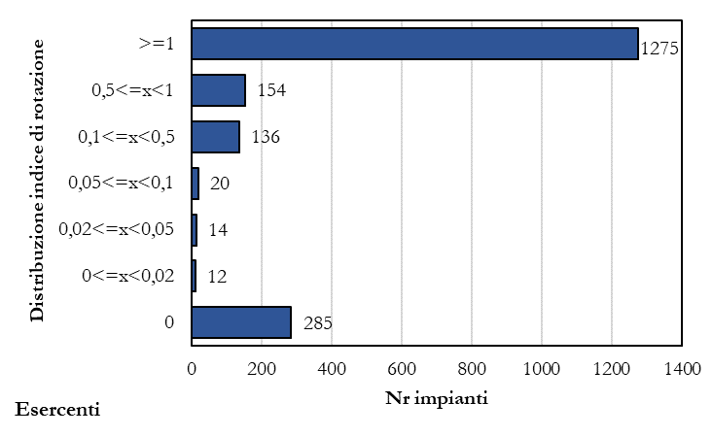
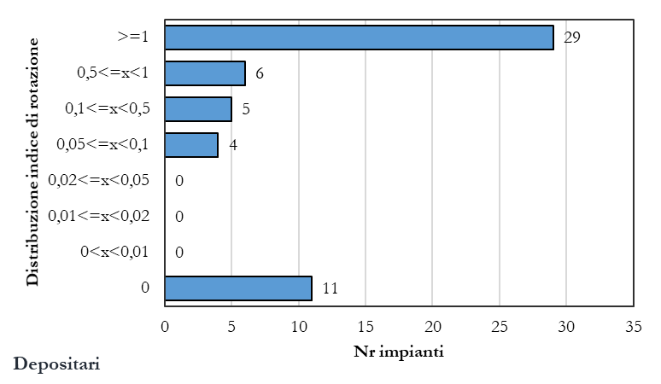
Esempio di distribuzione dell’indice di rotazione
Indice di rotazione complessivo
L’indice di rotazione «complessivo» del deposito è dato dal maggiore degli indici di rotazione per i singoli prodotti in esso detenuti. A titolo esemplificativo, la figura 1 riporta la distribuzione degli indici di rotazione complessivi di depositi commerciali di prodotti assoggettati ad accisa considerando soltanto i dati dei 3 prodotti precedentemente mostrati (benzina, gasolio, gasolio denaturato). La figura 2 mostra gli stessi dati per i depositari autorizzati esercenti depositi commerciali.
Fig.1 – Depositi commerciali prodotti assoggettati ad accisa
Fig.2 – Depositi commerciali prodotti soggetti ad accisa
N.B. Gli impianti con indice di rotazione pari a 0 potrebbero movimentare prodotti diversi da quelli considerati o non sono obbligati all’onere di telematizzazione, in ogni caso sono necessari ulteriori approfondimenti.

Slide 13
Disposizioni transitorie e finali
Provvedimento all’esame ADM
Presentazione della comunicazione di sospensione temporanea dell’esercizio in fase di prima applicazione
L’esercente deposito la cui attività sia temporaneamente sospesa alla data di pubblicazione della determinazione può presentare la comunicazione di sospensione temporanea dell’esercizio entro 90 giorni dalla medesima data, all’Ufficio delle dogane territorialmente competente.
Aggiornamento periodico dell’indice di rotazione mensile
La soglia dell’indice di rotazione mensile per l’applicazione dell’indice di inoperatività di cui alla lettera d) è sottoposta a periodica revisione da parte di ADM, alla luce delle risultanze dell’attività di vigilanza.

